Slide 1


TRƯỜNG TIỂU HỌC PHÚC LỢI
MÔN TIẾNG VIỆT 1

Slide 2





Trò chơi: HÁI TÁO

Slide 3



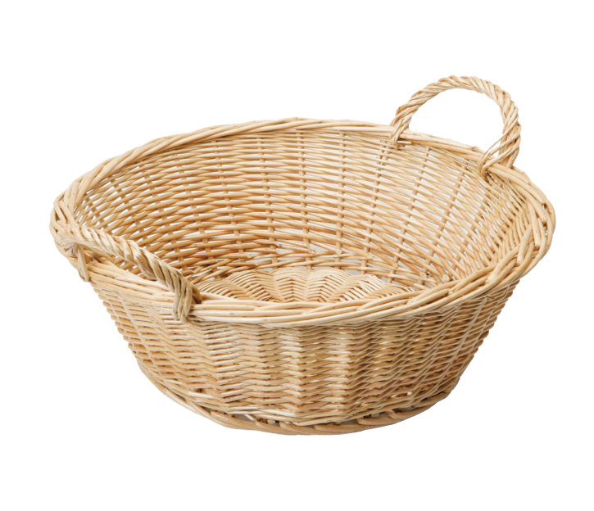
Trò chơi: Hái táo
4
1
6
5
3
2
đồi núi
gửi quà
múi khế
thưa gửi
đùi gà
vui vẻ
Notes:
CÁCH SỬ DỤNG TRÒ CHƠI: VD: Chọn quả táo số 1, nhấn vào quả táo số 1=> hiện lên chữ cần đọc (đèn pin), nhấn vào chữ đã đọc (đèn pin) => quả táo số 1 biến mất, nhấn vào mặt trời chữ đọc biến mất. Tương tự.

Slide 4
BÀI 42
ao eo

Slide 5

01
ao
eo
NHẬN BIẾT

Slide 6


Ao thu lạnh lẽo nước trong veo.
Ao
eo
eo

Slide 7
02
ao
eo
ĐỌC

Slide 8

2
Đọc
ao
eo
l
eo
lẽo
eo

Slide 9
2
Đọc
chào
dao
sáo
dẻo
đẽo
kẹo

Slide 10
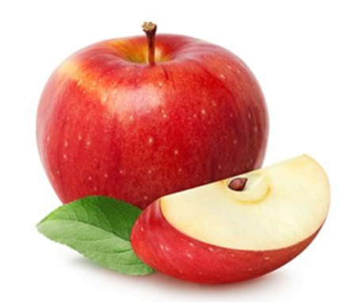

2
Đọc
ao
ao
ngôi sao
quả táo

Slide 11

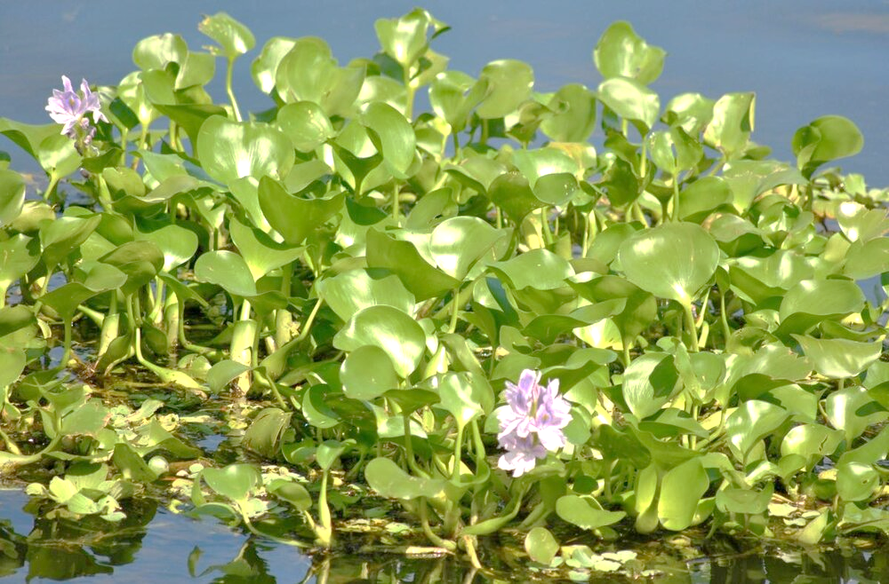

2
Đọc
cái kẹo
ao
eo
eo
ao bèo

Slide 12
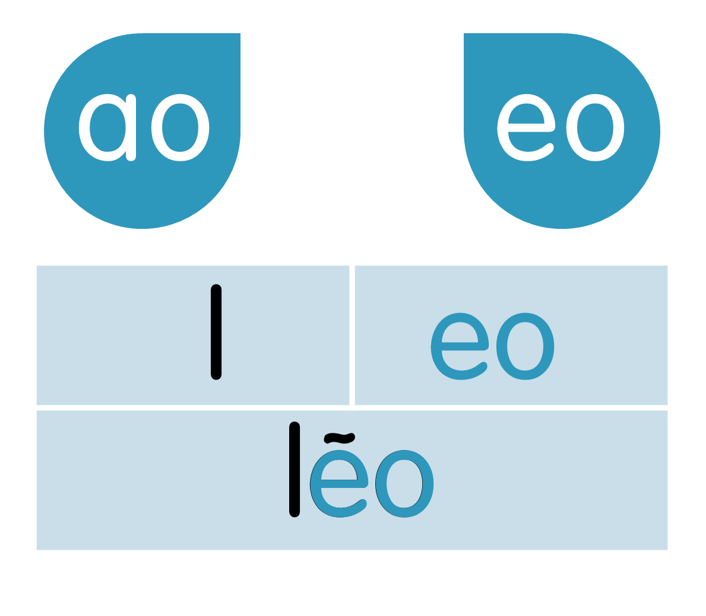
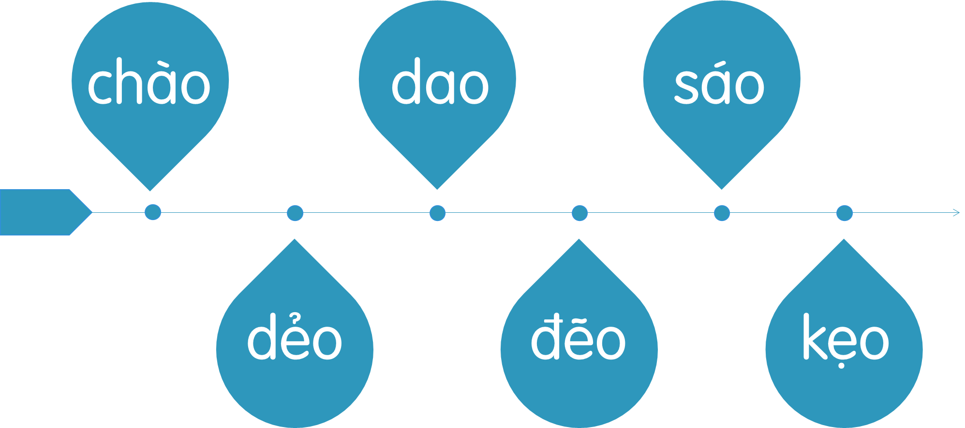
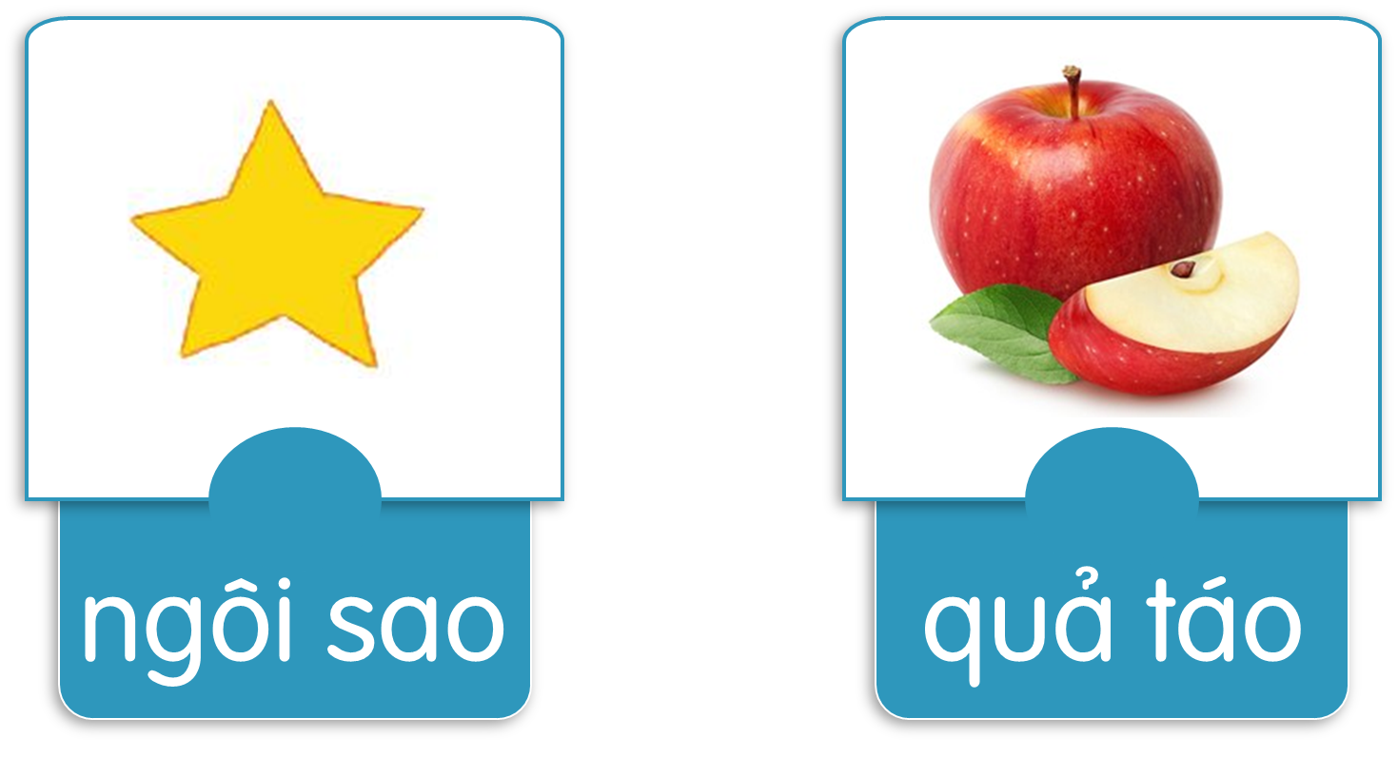
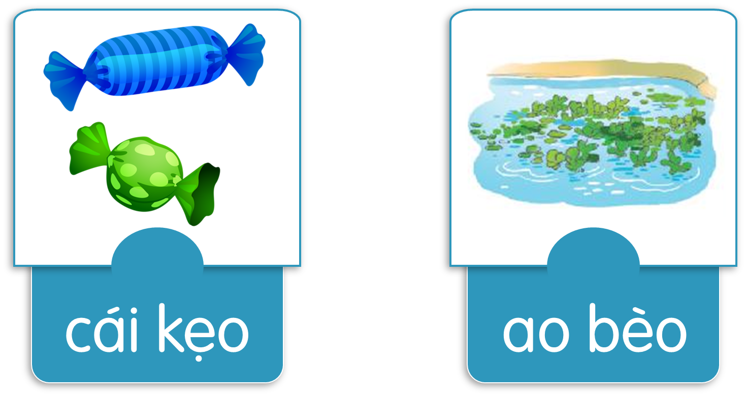
2
Đọc

Slide 13
03
ao
eo
VIẾT

Slide 14
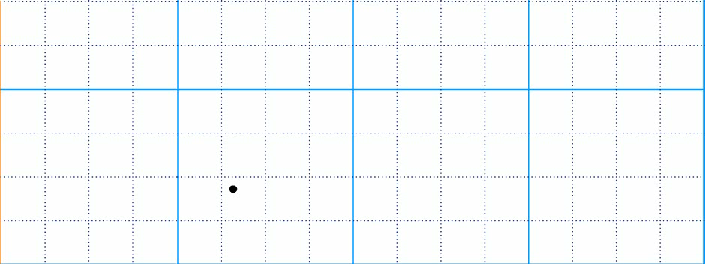
3
Viết

Slide 15
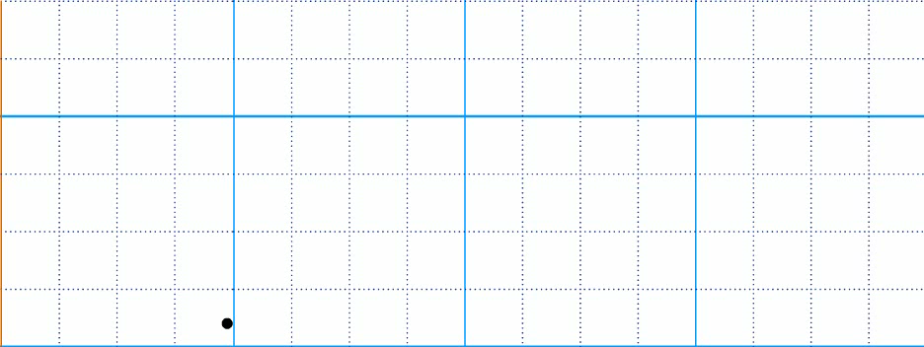
3
Viết

Slide 16
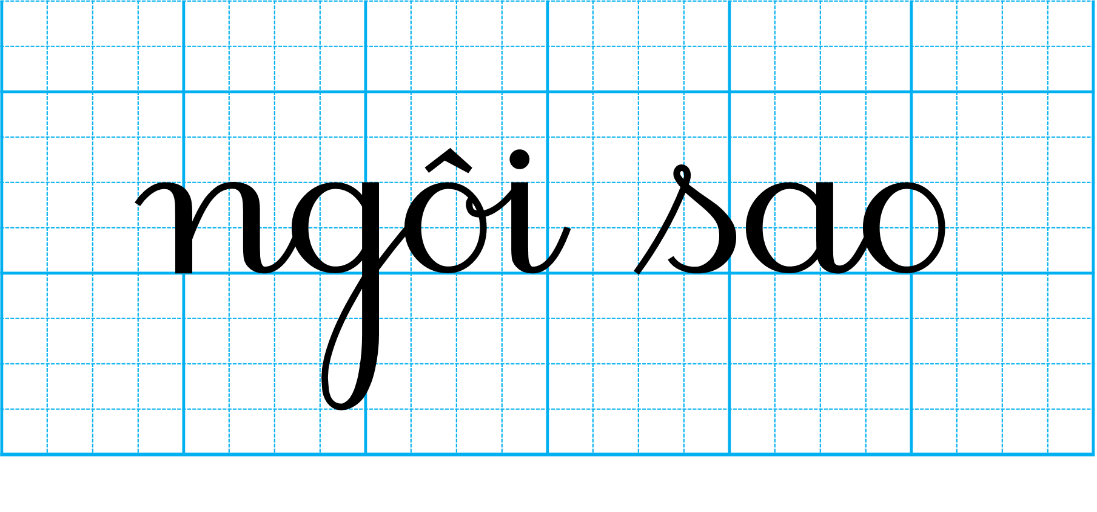
3
Viết

Slide 17
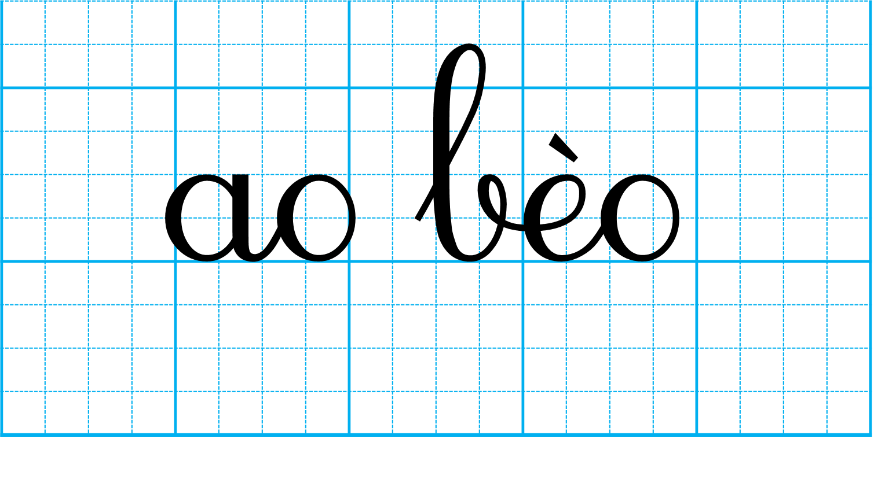
3
Viết

Slide 18
04
ao
eo
ĐỌC

Slide 19
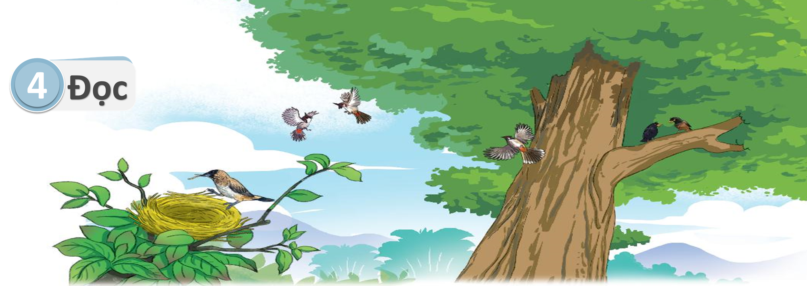
Trên cây cao, đàn chào mào bay đi, bay lại. Mấy chú sáo đen vui ca véo von. Còn chim ri vẫn chăm chỉ. Chú tha rơm khô về khéo léo làm tổ.
ao
ao
ao
ao
eo
eo
eo

Slide 20
05
NÓI

Slide 21
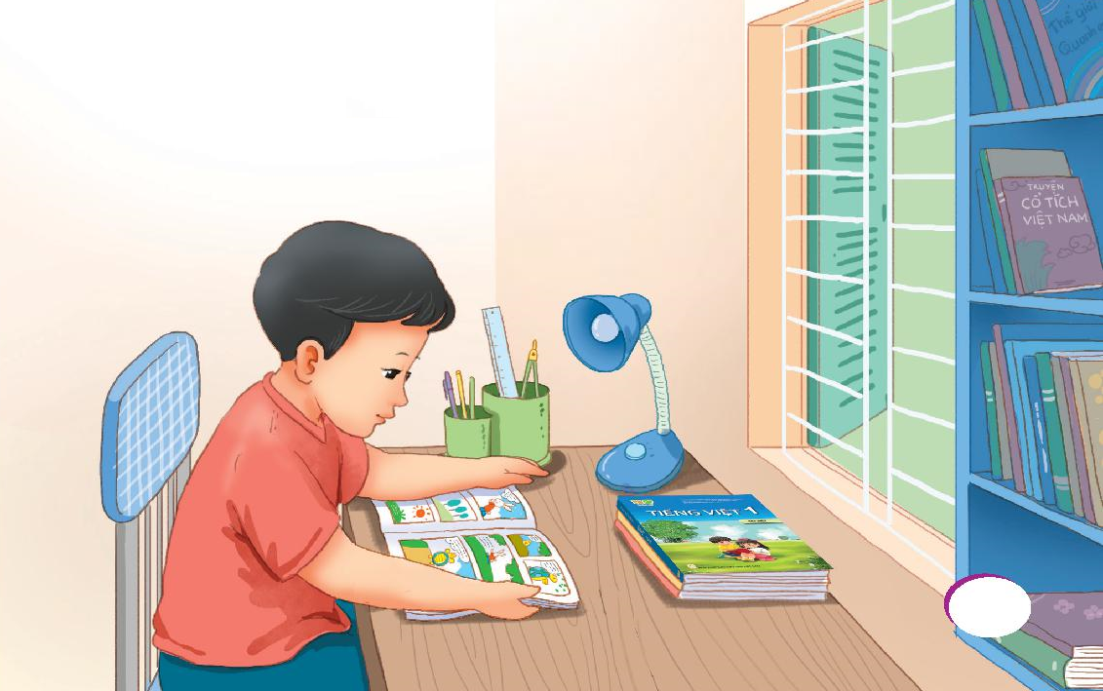

5
Nói
Em chăm chỉ

Slide 22

CỦNG CỐ
BÀI HỌC
094 662 2429
Phamduyen.baigiangdientu@gmail.com

